Slide 1
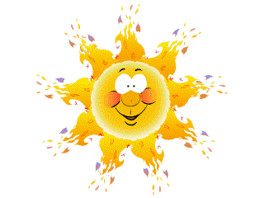
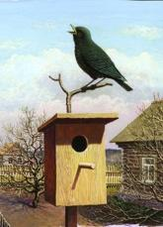

Презентация
Для детей средней группы
Встречаем
весну
Автор: воспитатель МБДОУ д/с «Теремок» Первакова Н.В.

Slide 2

Цель: дать первичные представление о признаках весны.
Задачи: формировать умение устанавливать причинно- следственные связи; развивать внимание, память;
расширять словарный запас.

Slide 3
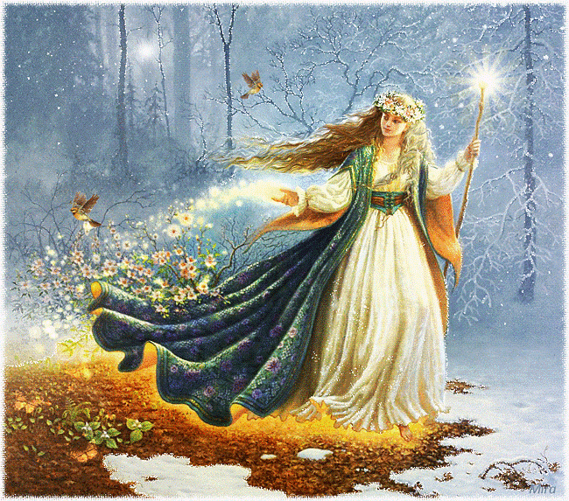
К нам весна шагает
Быстрыми шагами,
И сугробы тают под её ногами.
Чёрные проталины
На полях видны.
Видно очень тёплые ноги у весны.

Slide 4
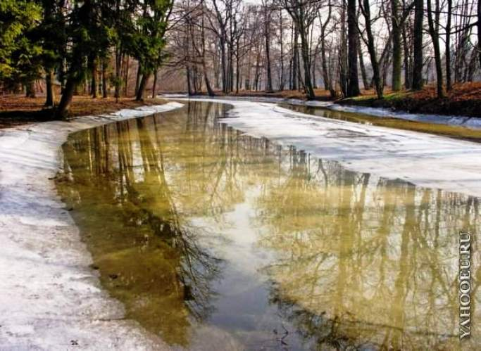
Март на пятки наступает,
Прогоняя зиму прочь.
Днём снежок немножко тает.
Подмораживает ночь.

Slide 5
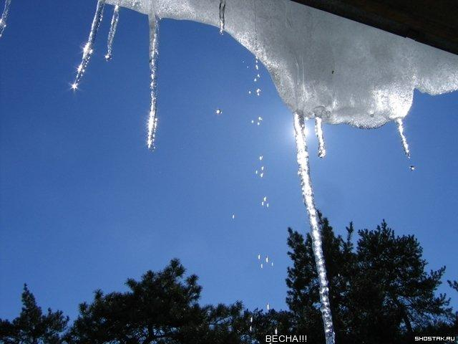
Ах, капель, капель, капель,
Золотая карусель!
К нам в кораблике бумажном
По ручью приплыл Апрель!

Slide 6
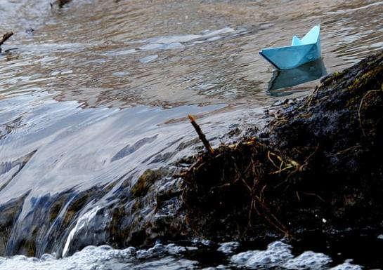
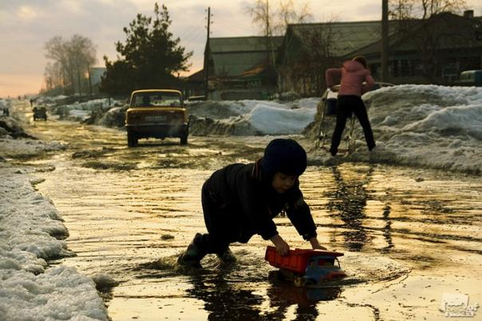
Ручейки повеселели,
Бодро, радостно журчат.
Ночью шепчут еле-еле
Или вовсе крепко спят.

Slide 7
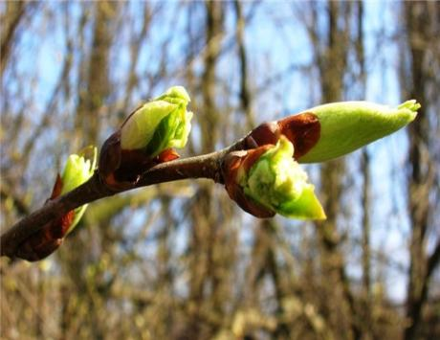

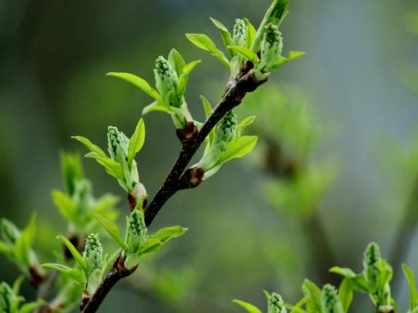
Шепчет солнышко листочку:
– Не робей, голубчик!
И берёт его из почки
За зелёный чубчик.

Slide 8
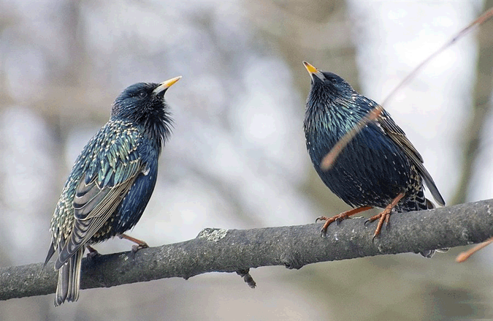
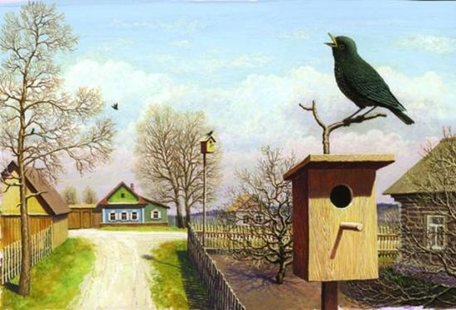
"Дзинь-дзинь-дзинь"поют капели.
"Ля-ля-ля", –поет скворец.
Дзинь- ля- ля! На самом деле
Наступил Зиме конец!

Slide 9
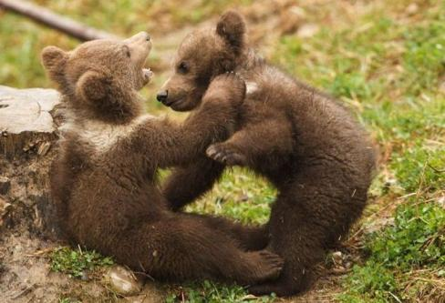
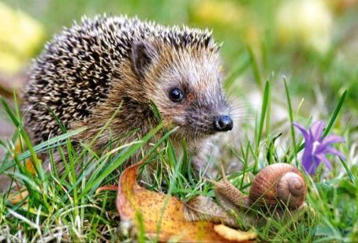
Я под снегом долго спал,
От молчания устал.
Я проснулся и помчался,
и с Весною повстречался:

Slide 10
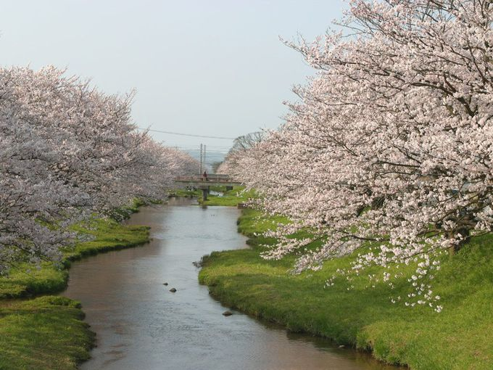
У весны работы много,
Помогают ей лучи:
Дружно гонят по дорогам
Говорливые ручьи

Slide 11
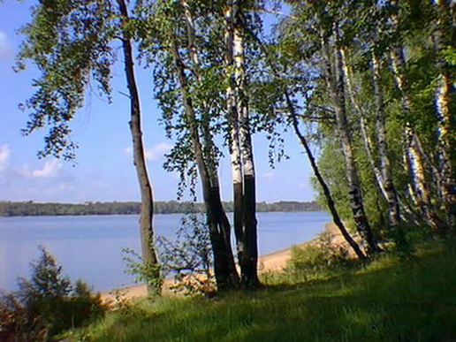
Наконец пришла весна.
Ель, берёза и сосна,
Сбросив белые пижамы,
Пробудились ото сна.

Slide 12
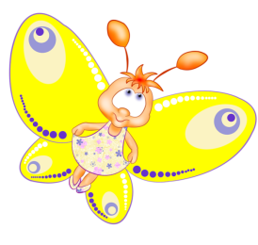
Спасибо за внимание

